Slide 1
DBMS 설치_oracle
훈련교사 민경태

Slide 2
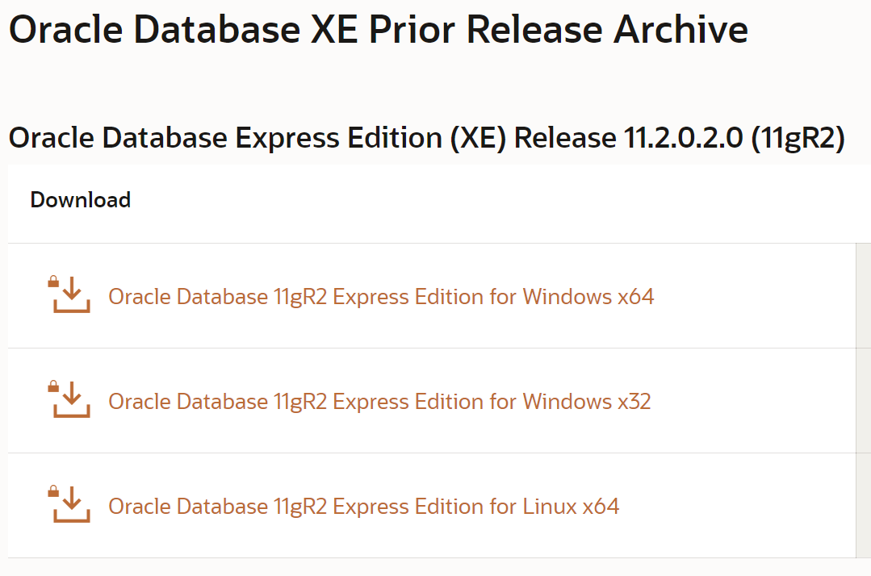
ORACLE 설치 #1
ORACLE 다운로드
https://www.oracle.com/database/technologies/xe-prior-release-downloads.html

Slide 3
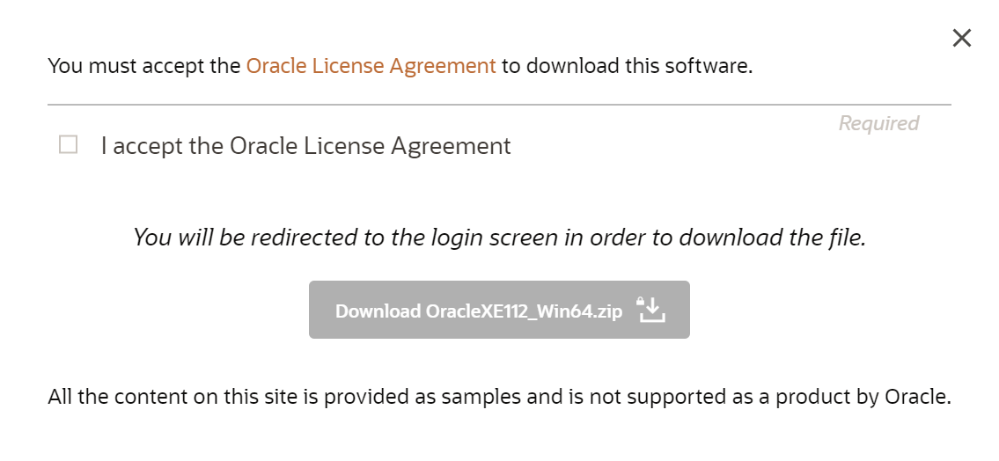
ORACLE 설치 #2
ORACLE 다운로드
https://www.oracle.com/database/technologies/xe-prior-release-downloads.html

Slide 4
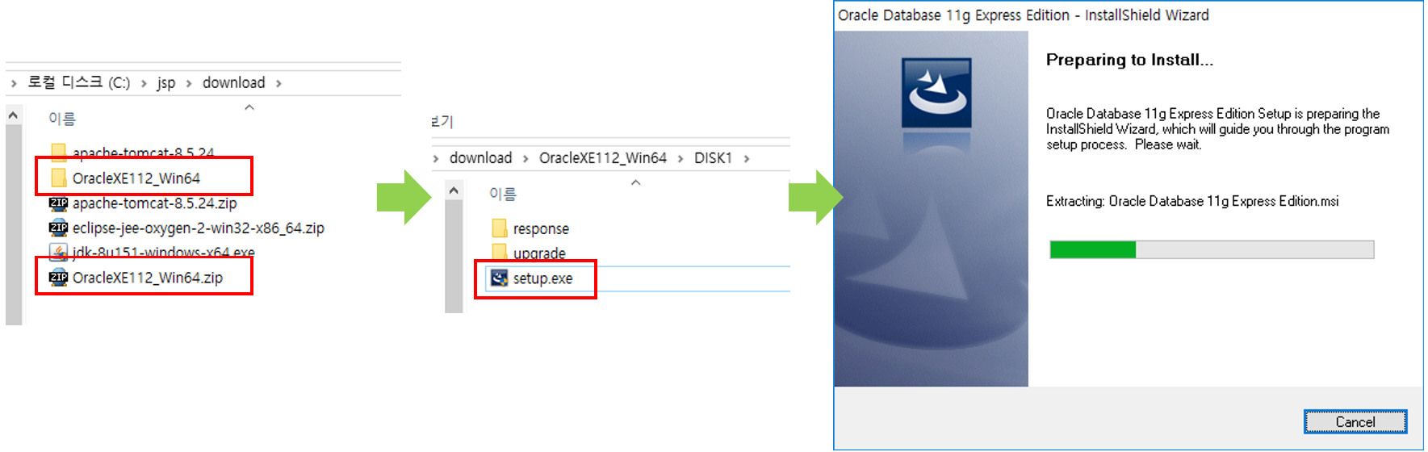
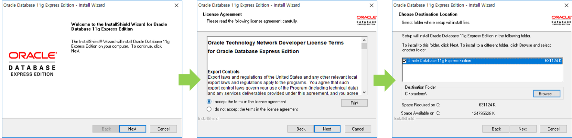
ORACLE 설치 #3
압축 풀고 setup.exe 파일로 설치

Slide 5
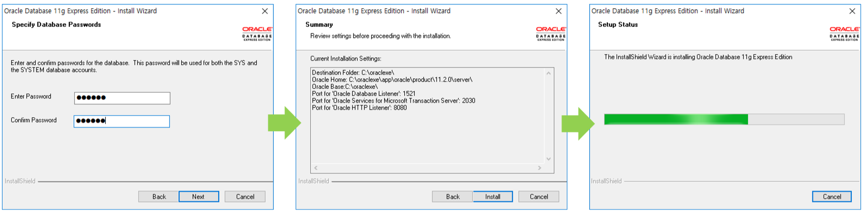
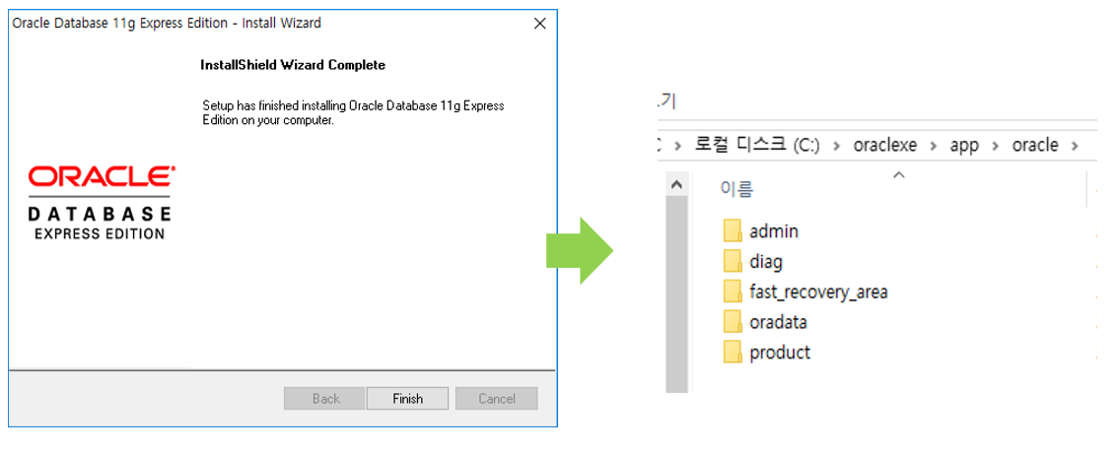
ORACLE 설치 #4
비밀번호는
학습 편의로
“1111”로 통일합니다.
다른 비밀번호는
사용하지 않습니다.

Slide 6
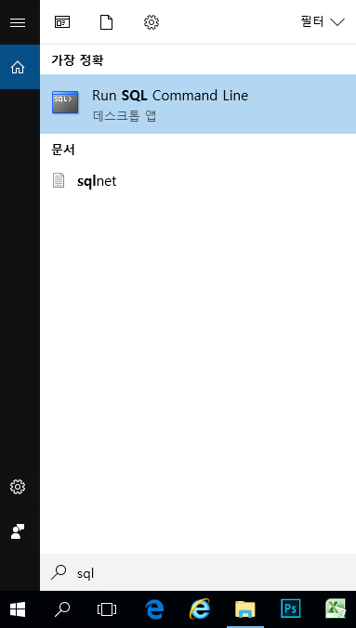
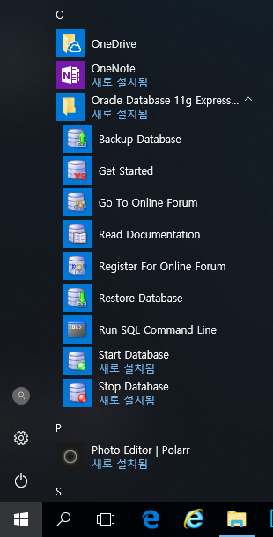
ORACLE 설치 #5

Slide 7
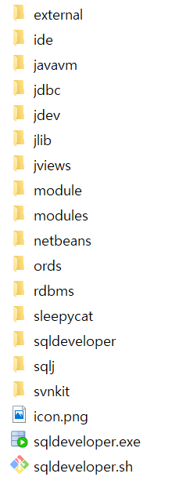
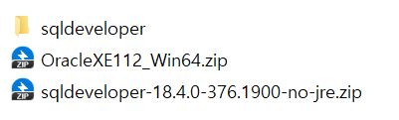
SQL DEVELOPER #1
SQL DEVELOPER 다운로드
https://www.oracle.com/tools/downloads/sqldev-downloads-2041.html
압축 풀고 sqldeveloper.exe 파일로 곧바로 실행

Slide 8
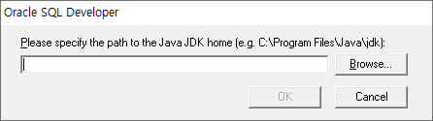
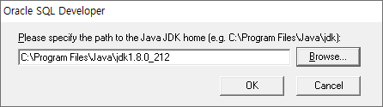
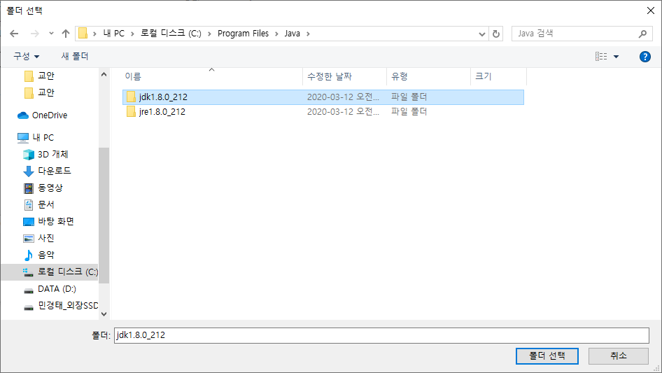
SQL DEVELOPER #2
최초 1회 JAVA 가 설치된 경로 설정이 필요하다.
Java 폴더의 jdk 폴더를 선택한다.

Slide 9
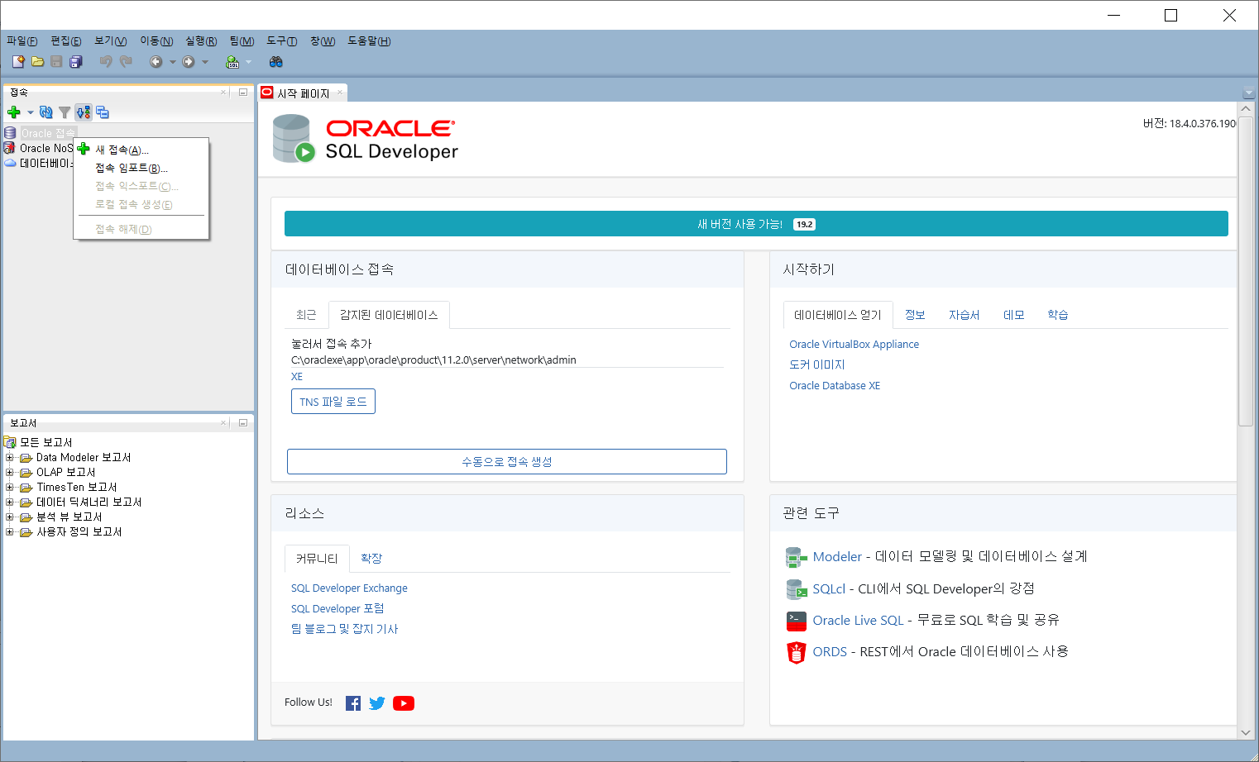
SQL DEVELOPER #3

Slide 10
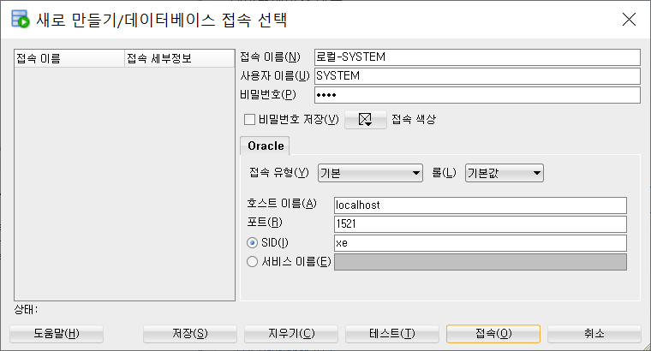
SQL DEVELOPER #4

Slide 11
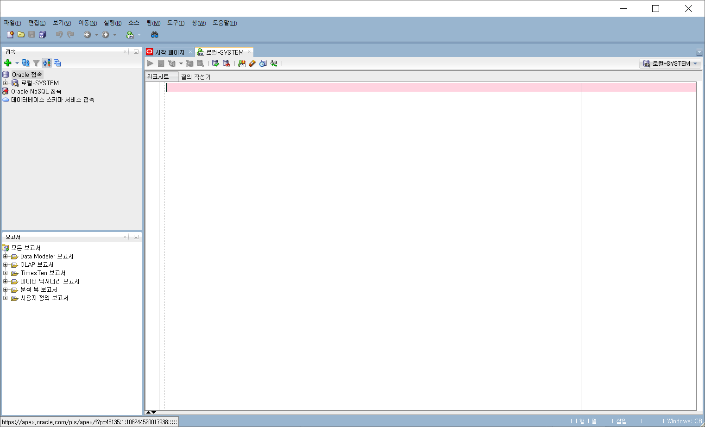
SQL DEVELOPER #5

